Slide 1
Ondas Estacionárias
Professor Thiago Souto

Slide 2
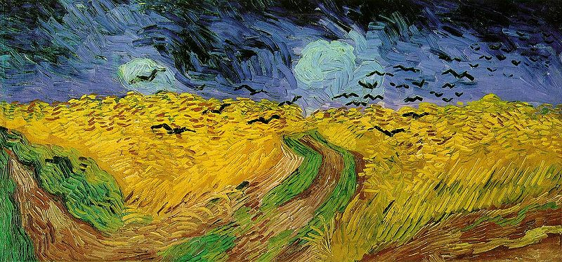
Ondas
Perturbações em um meio em que há transporte de energia e não de matéria.
Campo de Trigo com Corvos é uma obra do pintor holandês Vincent van Gogh concluída em julho de 1890, nas últimas semanas de sua vida.

Slide 3
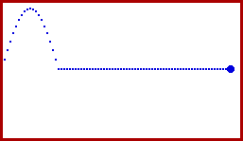
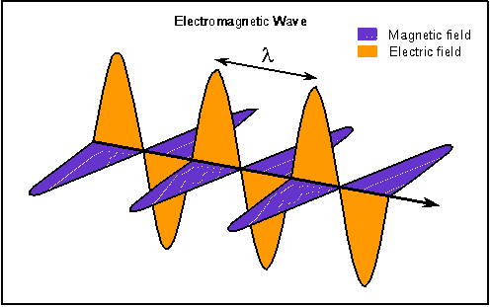
Ondas Transversais
Direção de vibração perpendicular à direção de propagação
Exemplo 1: Corda
Exemplo 2: Onda EM (luz)

Slide 4
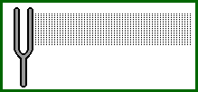

Ondas Longitudinais
Direção de vibração é a mesma da direção de propagação
Exemplo 1: Molas
Exemplo 2: Som

Slide 5
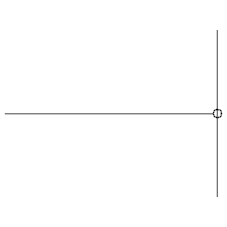
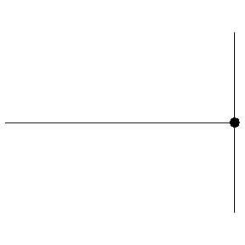
Reflexão de Ondas em uma corda
Com extremidade Móvel:
Pulso Incidentes
Pulso Refletido
Pulso refletido retorna igual ao incidente
Com extremidade Fixa:
Pulso Incidentes
Pulso refletido retorna invertido em relação ao incidente
Pulso Refletido

Slide 6
Ondas Estacionárias
Uma onda estacionária pode ser considerada como a interferência de dois movimentos ondulatórios idênticos movimentando em sentidos contrários em um mesmo meio.
Relembrando a Equação de Onda

Slide 7
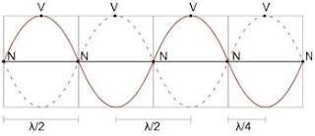
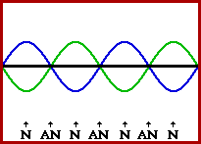
Ventres (V) ou Antinodo – ponto de amplitude máxima
Nodos (N) – pontos onde a amplitude é mínima

Slide 8
Propriedade

Slide 9
Amplitude depende de x
Variação temporal
NÃO tem termo (kx-ωt) → NÃO é uma onda progressiva
É uma onda estacionária
Pontos de amplitude máxima
Pontos de amplitude zero
NÓS
VENTRES

Slide 10
Velocidade (v) em uma corda
T é a tensão na corda
μ é a Densidade Linear de massa, definida como:
Isso Implica que:
Aumentando a tensão, aumenta-se a velocidade.
Aumentando o peso da corda, diminui-se a velocidade.

Slide 11
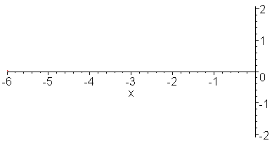
Formação de Ondas Estacionárias

Slide 12
Podemos produzir ondas estacionárias com qualquer tipo de onda incidente e refletida?
NÃO!
Como as extremidades são fixas e uma “parede infinitamente sólida” (Feynman, 2008):
Sen nπ=0

Slide 13
A frequência ainda pode ser dada em função da tensão (T):
Condições do meio de propagação também determinam a frequência de vibração

Slide 14
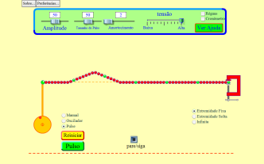
Ondas em uma Corda
O Objeto de Aprendizagem está disponível em:
http://phet.colorado.edu/en/simulation/wave-on-a-string

Slide 15
Experimento Com Ondas Estacionárias
Vídeo disponível em:
http://youtu.be/pDkd-vO1x9k

Slide 16
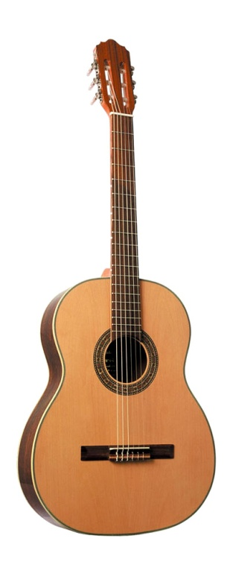
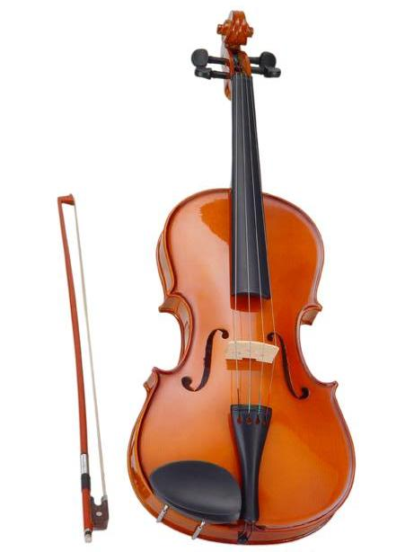
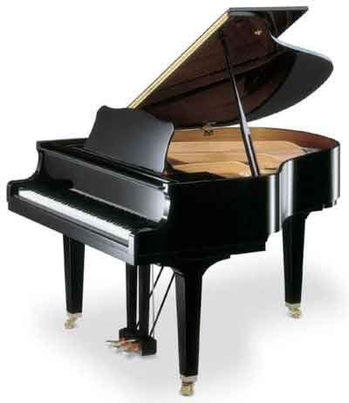
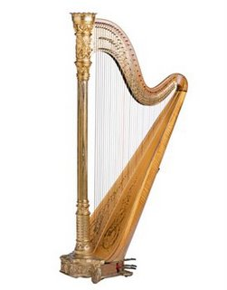
Física e os Instrumentos Musicais de Cordas

Slide 17
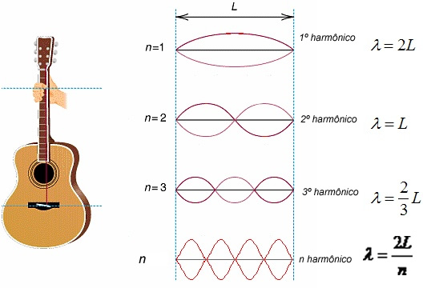

Slide 18
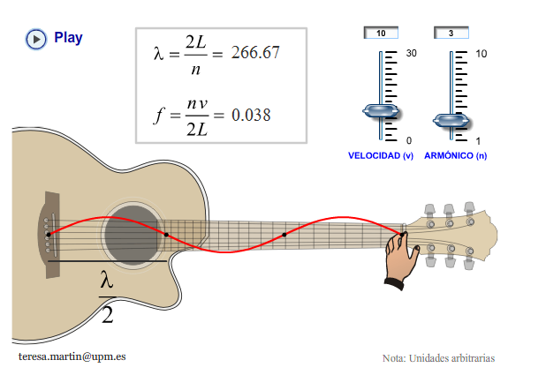
Ondas Estacionárias em um Violão
A simulação está disponível em:
professorthiagosouto.yolasite.com

Slide 19
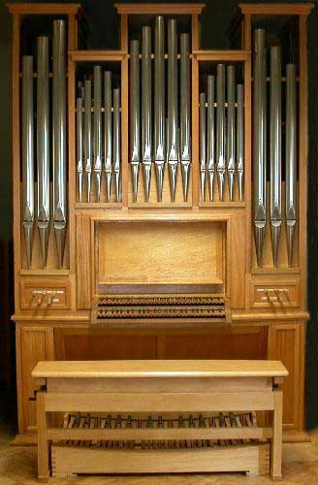
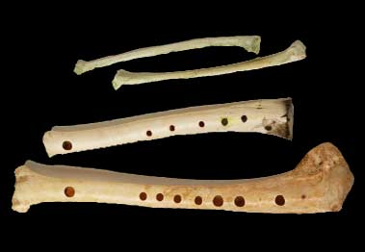
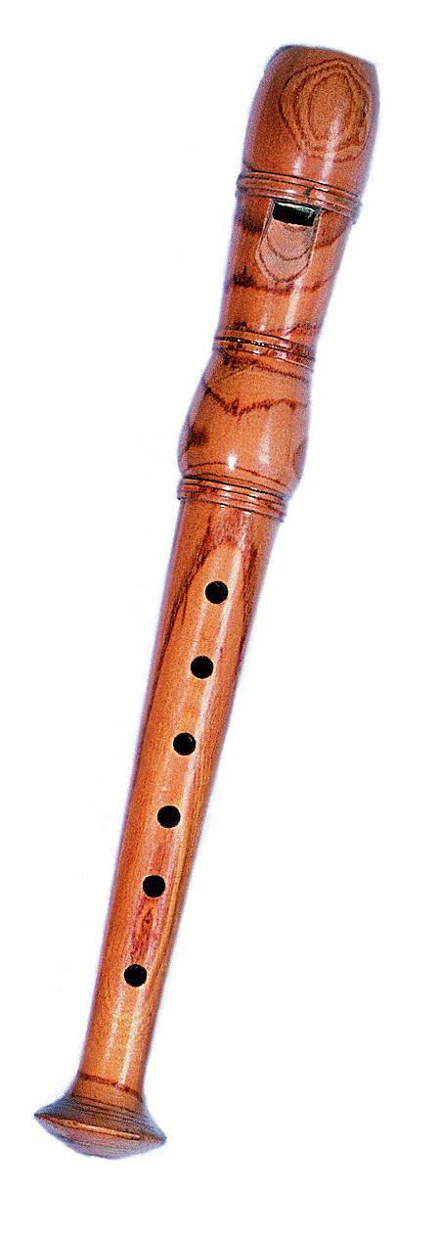
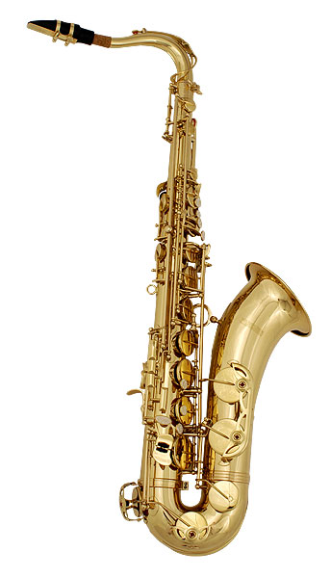
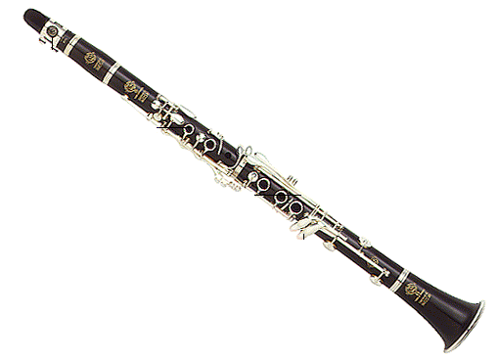
Ondas Estacionárias em Tubos Abertos ou Fechados
“Flautas” construídas pelo homem Pré-histórico

Slide 20
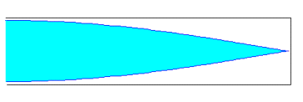
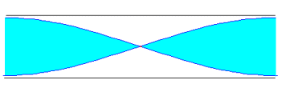
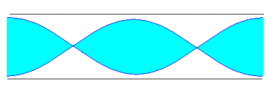
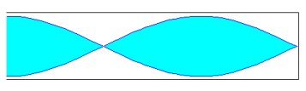
Ondas em um Tubo
Tubos Fechados
Tubos Abertos
Ventre no extremo por onde penetra o ar e um nó no extremo fechado
O ar vibra com sua máxima amplitude nos extremos
Quando uma onda longitudinal se propaga em um tubo, as ondas são refletidas do mesmo modo que as ondas transversais são refletidas em uma corda. Uma ONDA ESTACIONÁRIA também pode ser produzida e transmitida para o ar circundante.

Slide 21
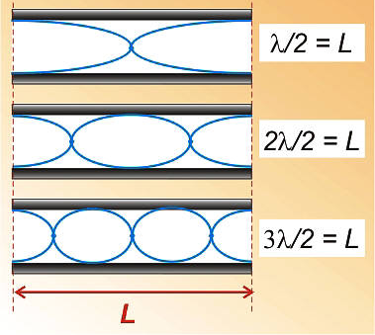
Tubos Abertos
A velocidade do som no ar a uma temperatura de 20° C e ao nível do mar é igual a 343 m/s.

Slide 22
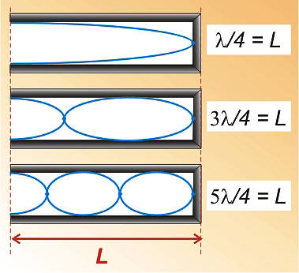
Tubos Fechados

Slide 23
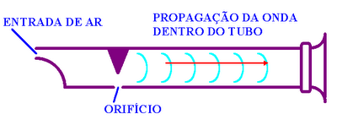
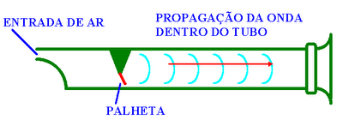
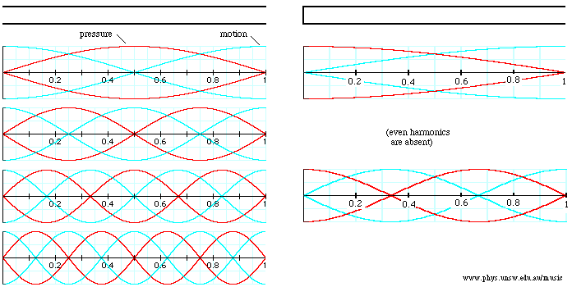
Instrumentos de Sopro
Flautas
Clarinetes

Slide 24
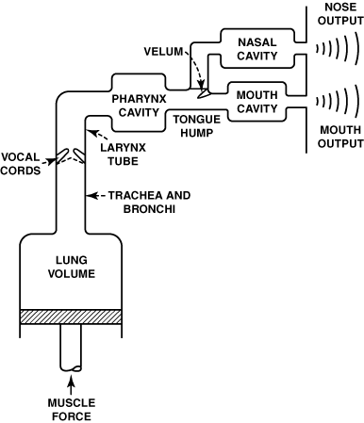
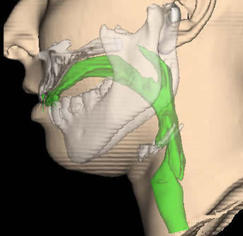
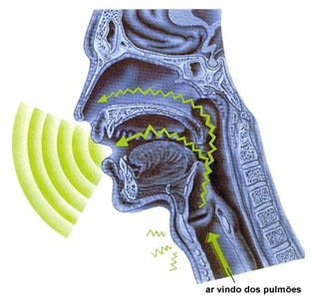
Produção da Fala
Aprofundaremos o assunto quando utilizando as leis de Bernoulli

Slide 25

Vamos Praticar...
(IF-Unicamp) Uma corda de aço de piano, tendo 50 cm de comprimento e 5 g de massa, é esticada com uma tensão de 400 N.
Qual a frequência do modo fundamental de vibração?
Qual o número de harmônicos mais alto que pode ser ouvido por uma pessoa sensível a frequências até 10000 Hz?

Slide 26
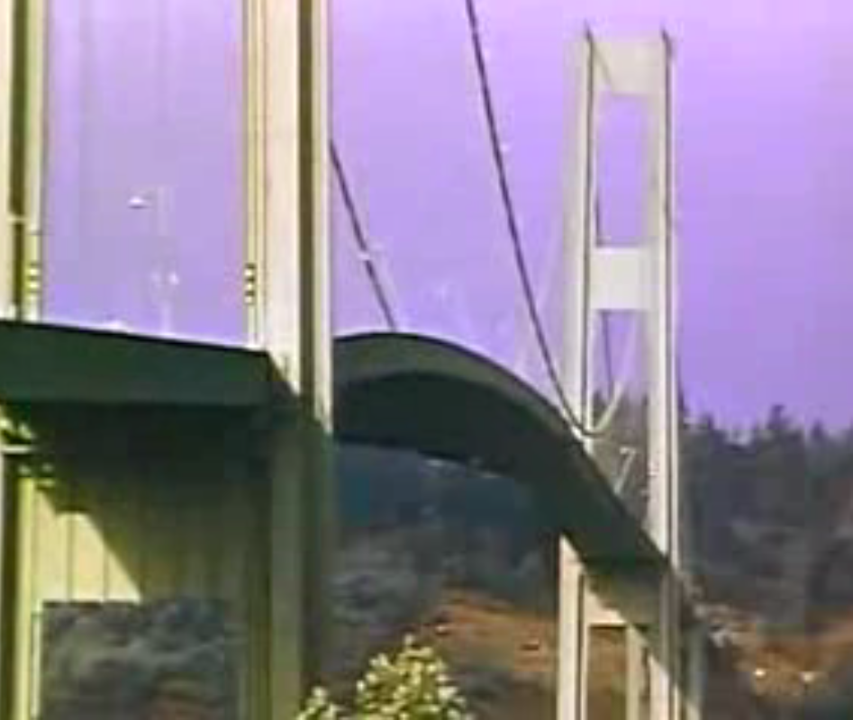
A Ponte de Tacoma
Clique na Imagem para assistir ao vídeo

Slide 27
Mãos ao trabalho!
Ver Atividades no Site: professorthiagosouto.yolasite.com

Slide 28

Próxima Aula:
Experimento no Laboratório com Mola de Caderno
Dúvidas e Sugestões:
E-mail: professor_thiagosouto@hotmail.com

Slide 29
Equação de Onda
K – número de onda
ω – velocidade angular
δ – fase inicial

Slide 30
Leis de Bernoulli
A freqüência do som em um tubo é:
Diretamente proporcional a velocidade do som v_{s} no gás que está contido no tubo
Inversamente proporcional ao comprimento do tubo L
Em um tubo aberto, podemos produzir o som que corresponde a freqüência fundamental (n=1) e seus harmônicos (n=2, 3, 4, ..)
Em um tubo fechado, podemos produzir o som que corresponde a freqüência fundamental e os harmônicos impares (2n+1=3, 5, 7, ...).
Em dois tubos idênticos e com o mesmo gás, um aberto e outro fechado, o aberto produz um som cuja freqüência (fundamental) é o dobro que a do fechado.

